Slide 1

Applied Pattern Recognition
Mohammad Nasucha, S.T., M.Sc., Ph.D.
Program Studi Teknik Informatika
Universitas Pembangunan Jaya
Jl. Cendrawasih, Sawah Baru, Bintaro Jaya
Tangerang Selatan

Slide 2
M02 Root Mean Squared Error

Slide 3
M02 Root Mean Squared Error
Mengapa RMSE penting?
Menghitung RMSE pada Berbagai Kasus

Slide 4
M02 Root Mean Squared Error
Mengapa RMSE penting?
Menghitung RMSE pada Berbagai Kasus

Slide 5
Mengapa RMSE penting?
Menghitung root mean squared error, di antara terminologi error lain, penting untuk mengetahui seberapa besar selisih antara output numerik suatu algoritma atau model dan nilai numerik yang diharapkan.
Ingat bahwa “error” berarti “selisih”.
Contoh
Nilai RMSE antara output model A dengan nilai numerik yang diharapkan adalah 0.3451.
Nilai RMSE antara output model B dengan nilai numerik yang diharapkan adalah 0.4789.

Slide 6
Mengapa RMSE penting?
Menghitung root mean squared error, di antara terminologi error lain, penting untuk mengetahui seberapa besar selisih antara output numerik suatu algoritma atau model dan nilai numerik yang diharapkan pada suatu kasus.
Jika pada suatu pemecahan masalah atas suatu kasus
nilai RMSE antara output model A dengan nilai numerik yang diharapkan adalah 0.3451, dan
nilai RMSE antara output model B dengan nilai numerik yang diharapkan adalah 0.4789
Apa yang bisa Anda simpulkan?

Slide 7
Mengapa RMSE penting?
Jika pada suatu pemecahan masalah atas suatu kasus
nilai RMSE antara output model A dengan nilai numerik yang diharapkan adalah 0.3451, dan
nilai RMSE antara output model B dengan nilai numerik yang diharapkan adalah 0.4789
Maka dapat disimpulkan bahwa pemecahan masalah atas kasus tersebut menggunakan model A menghasilkan akurasi yang lebih baik dibandingkan pemecahan masalah atas kasus yang sama menggunakan model B.
Pemilihan model / metode / algoritma dengan prinsip di atas biasa disebut sebagai least-squares technique atau least-squares method.

Slide 8
M02 Root Mean Squared Error
Mengapa RMSE penting?
Rumus RMSE
Menghitung RMSE pada Berbagai Kasus

Slide 9
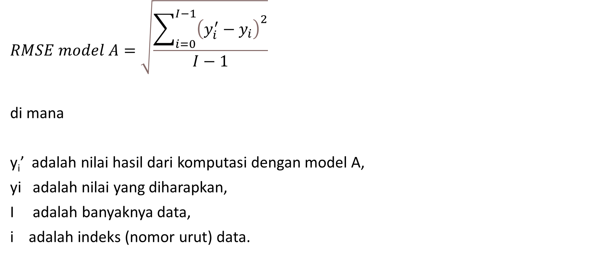
Rumus RMSE
$$RMSE model A=\sqrt{\frac{\sum_{i=0}^{I−1}{{\left(y_{i}^{′}−y_{i}\right)}^{2}}}{I−1}}$$
di mana
y_{i}’ adalah nilai hasil dari komputasi dengan model A,
yi adalah nilai yang diharapkan,
I adalah banyaknya data,
i adalah indeks (nomor urut) data.

Slide 10
M02 Root Mean Squared Error
Mengapa RMSE penting?
Rumus RMSE
Menghitung RMSE pada Berbagai Kasus

Slide 11
Menghitung RMSE pada Berbagai Kasus
Output Model A | Output Model B | Output Model C | Nilai yang Diharapkan
4,23 | 1,23 | 2,21 | 2,23
1,01 | 1,01 | 0,00 | 0,01
4,34 | 2,34 | 3,32 | 3,34
5,45 | 3,45 | 4,43 | 4,45
6,56 | 4,56 | 5,54 | 5,56
7,67 | 5,67 | 6,65 | 6,67
2,23 | 0,23 | 1,21 | 1,23
7,78 | 5,78 | 6,65 | 6,78
9,89 | 7,89 | 8,76 | 8,89
8,90 | 8,90 | 9,87 | 9,90
8,78 | 6,78 | 7,76 | 7,78

Slide 12
Menghitung RMSE pada Berbagai Kasus
Output Model A | Nilai yang Diharapkan | Squared Error (SE)
4,23 | 2,23 | (4,23-2,23)²
1,01 | 0,01 | …
4,34 | 3,34 | …
5,45 | 4,45 | …
6,56 | 5,56 | …
7,67 | 6,67 | …
2,23 | 1,23 | …
7,78 | 6,78 | …
9,89 | 8,89 | …
8,90 | 9,90 | …
8,78 | 7,78 | …
Mean Squared Error (MSE) |  | Rata-ratakan angkaSE pada seluruh baris
Root Mean Squared Error (RMSE) |  | Akarkan
Output Model B | Nilai yang Diharapkan | Squared Error (SE)
1,23 | 2,23 | (1,23-2,23)²
1,01 | 0,01 | …
2,34 | 3,34 | …
3,45 | 4,45 | …
4,56 | 5,56 | …
5,67 | 6,67 | …
0,23 | 1,23 | …
5,78 | 6,78 | …
7,89 | 8,89 | …
8,90 | 9,90 | …
6,78 | 7,78 | …
Mean Squared Error (MSE) |  | Rata-ratakan angka SE pada seluruh baris
Root Mean Squared Error (RMSE) |  | Akarkan
Output Model C | Nilai yang Diharapkan | Squared Error (SE)
2,21 | 2,23 | (2,21-2,23)²
0,00 | 0,01 | …
3,32 | 3,34 | …
4,43 | 4,45 | …
5,54 | 5,56 | …
6,65 | 6,67 | …
1,21 | 1,23 | …
6,65 | 6,78 | …
8,76 | 8,89 | …
9,87 | 9,90 | …
7,76 | 7,78 | …
Mean Squared Error (MSE) |  | Rata-ratakan angka SE pada seluruh baris
Root Mean Squared Error (RMSE) |  | Akarkan

Slide 13
Menghitung RMSE pada Berbagai Kasus
Simpulkan
Model mana yang merupakan pemecahan masalah terbaik untuk kasus tersebut?

Slide 14
Terima Kasih

